Slide 1

Ανώτατο Τεχνολογικό Εκπαιδευτικό Ίδρυμα Λάρισας
Σχολή Τεχνολογικών Εφαρμογών
Τμήμα Τεχνολογίας Πληροφορικής και
Τηλεπικοινωνιών
Ανάπτυξη και διανομή ενός έργου Ελεύθερου Λογισμικού
Βασιλάκος Γεώργιος
Επιβλέπων: Σάββας Ηλίας
Λάρισα 2010

Slide 2


Κεφάλαιο 1ο
Ελεύθερο Λογισμικό
Οι ελευθερίες που παρέχονται από μια Άδεια χρήσης ελεύθερου λογισμικού :
Ελευθερία χρήσης του προγράμματος για οποιονδήποτε σκοπό.
Ελευθερία μελέτης και τροποποίησης του προγράμματος.
Ελευθερία αντιγραφής του προγράμματος.
Ελευθερία βελτίωσης του προγράμματος και επανέκδοσης του, προς το συμφέρον της κοινότητας των χρηστών.
Ανάπτυξη και διανομή ενός έργου Ελεύθερου Λογισμικού

Slide 3
Κεφάλαιο 1ο
Ελεύθερο Λογισμικό
Ιστορική αναδρομή
1950's – 1960's : ελεύθερη διανομή λογισμικού
1969: Η αποκλειστική διάθεση λογισμικού μαζί με το υλισμικό κρίνεται από την κυβέρνηση των Η.Π.Α. βλαπτική για τον ανταγωνισμό
1980: Ο νόμος περί πνευματικής ιδιοκτησίας επεκτείνεται και στο λογισμικό
1983: Εκκίνηση του έργου GNU από τον Richard Stallman
1985: Δημιουργία του ιδρύματος ελεύθερου λογισμικού
1989: Δημοσιεύεται η πρώτη έκδοση της Γενικής Άδειας Δημόσιας Χρήσης GNU
Ανάπτυξη και διανομή ενός έργου Ελεύθερου Λογισμικού

Slide 4
Κεφάλαιο 1ο
Ελεύθερο Λογισμικό
GNU General Public License
1989: Πρώτη έκδοση – Άρση περιορισμών που επέβαλαν τότε οι διανομείς λογισμικού
1991: Δεύτερη έκδοση – Προσθήκη ρήτρας “ελευθερία ή θάνατος”
2007: Τρίτη έκδοση – 18 μήνες αξιολόγησης με πάνω από 2500 σχόλια
Ο στόχος όλων των εκδόσεων της GPL είναι η διασφάλιση ότι καθένας που λαμβάνει ένα αντίγραφο λογισμικού με άδεια GPL είναι ελεύθερος να χρησιμοποιεί αυτό το λογισμικό, να το μετατρέπει και να το διανέμει σε τροποποιημένη ή μη μορφή.
Ανάπτυξη και διανομή ενός έργου Ελεύθερου Λογισμικού

Slide 5



Κεφάλαιο 2ο
Γραφική διεπαφή
Εργαλειοθήκες γραφικής διεπαφής
GTK+
wxWidgets
Qt
Clutter
Εύκολη δημιουργία γραφικής διεπαφής σε εφαρμογές με σκοπό να παρέχουν στο χρήστη μια εύχρηστη πλατφόρμα επικοινωνίας
Ανάπτυξη και διανομή ενός έργου Ελεύθερου Λογισμικού

Slide 6
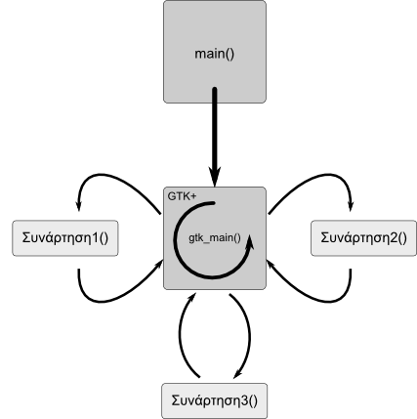
Κεφάλαιο 2ο
Γραφική διεπαφή
GTK+
#include <gtk/gtk.h>
int main ( int argc, char *argv[] )
{
gtk_init(&argc, &argv);
gtk_main();
return 0;
}
Ανάπτυξη και διανομή ενός έργου Ελεύθερου Λογισμικού

Slide 7
Κεφάλαιο 3ο
GNU Build System
Σουίτα προγραμματιστικών εργαλείων από το έργο GNU
GNU Compiler Collection
Autoconf
Automake
Libtool
Make
Gettext
pkgconfig
Ανάπτυξη και διανομή ενός έργου Ελεύθερου Λογισμικού

Slide 8
Κεφάλαιο 3ο
GNU Build System
GNU Compiler Collection – Συλλογή από μεταγλωττιστές για τις κυριότερες γλώσσες προγραμματισμού
Autoconf – Παραγωγή configure script για την προετοιμασία του πακέτου πριν τη μεταγλώττιση και την εγκατάσταση
Automake – Δημιουργία κανόνων για τη σωστή μεταγλώττιση και εγκατάσταση του έργου
Gettext – Επισήμανση αλφαριθμητικών προς μετάφραση
Ανάπτυξη και διανομή ενός έργου Ελεύθερου Λογισμικού

Slide 9
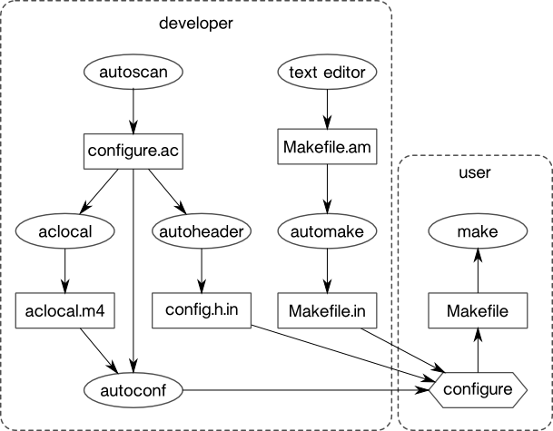
Κεφάλαιο 3ο
GNU Build System
Ανάπτυξη και διανομή ενός έργου Ελεύθερου Λογισμικού

Slide 10
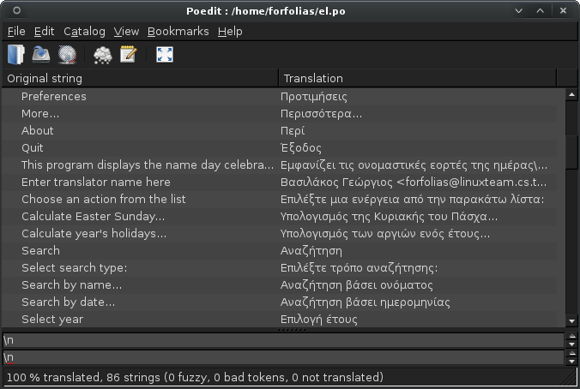
Κεφάλαιο 3ο
GNU Build System
Gettext
#include "gettext.h"
int main(int argc, char *argv[]) {
setlocale (LC_ALL, "");
bindtextdomain (PACKAGE, LOCALEDIR);
bind_textdomain_codeset(PACKAGE, "UTF-8");
textdomain (PACKAGE);
printf( _(“Hello World”);
return 0;
}
Ανάπτυξη και διανομή ενός έργου Ελεύθερου Λογισμικού

Slide 11



Κεφάλαιο 4ο
Διανομή του έργου
MinGW + MSYS – Μεταγλώττιση του έργου
Nullsoft Scriptable Install System – Δημιουργία installer
./configure
make
make install
Ανάπτυξη και διανομή ενός έργου Ελεύθερου Λογισμικού

Slide 12


Κεφάλαιο 4ο
Διανομή του έργου
.
├── debian/
│ ├── changelog
│ ├── control
│ ├── copyright
│ ├── docs
│ ├── menu
│ ├── postinst
│ ├── postrm
│ ├── rules
│ :
:
dpkg-buildpackage
Ανάπτυξη και διανομή ενός έργου Ελεύθερου Λογισμικού

Slide 13

Κεφάλαιο 4ο
Διανομή του έργου
EAPI="2"
inherit autotools
DESCRIPTION="Displays the name day that is celebrated"
HOMEPAGE="http://linuxteam.cs.teilar.gr/~forfolias/giortes"
SRC_URI="http://linuxteam.cs.teilar.gr/~forfolias/${PN}/files/src/${P}.tar.gz"
LICENSE="GPL-3"
SLOT="0"
KEYWORDS="~amd64 ~x86"
IUSE="gtk nls"
RDEPEND="gtk? ( >=x11-libs/gtk+-2.16 )"
DEPEND="dev-util/pkgconfig
nls? ( dev-util/intltool
sys-devel/gettext )"
src_configure() {
econf $(use_enable gtk gtk-gui)
}
src_install() {
emake DESTDIR="${D}" install || die "emake install failed"
dodoc AUTHORS ChangeLog NEWS README
}
Ανάπτυξη και διανομή ενός έργου Ελεύθερου Λογισμικού

Slide 14

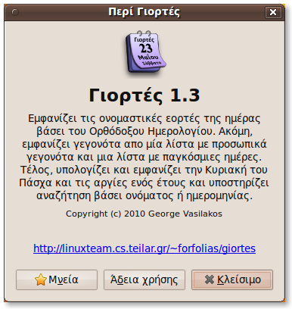
Κεφάλαιο 5ο
Το ελεύθερο λογισμικό Giortes
Πρόγραμμα εορτολογίου
Εμφάνιση εορτών
Εμφάνιση προσωπικών γεγονότων
Εμφάνιση εορτασμών παγκόσμιων ημερών
Αναζήτηση βάσει ονόματος
Αναζήτηση βάσει ημερομηνίας
Υπολογισμός Κυριακής του Πάσχα
Υπολογισμός αργιών ενός έτους
Ανάπτυξη και διανομή ενός έργου Ελεύθερου Λογισμικού

Slide 15
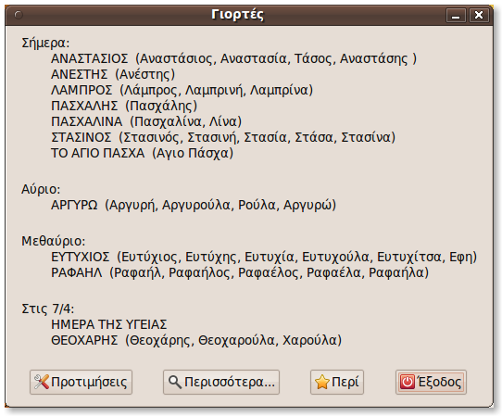
Κεφάλαιο 5ο
Το ελεύθερο λογισμικό Giortes
Ανάπτυξη και διανομή ενός έργου Ελεύθερου Λογισμικού

Slide 16
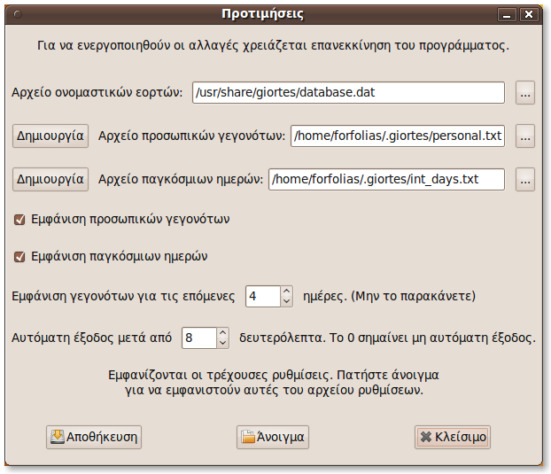
Κεφάλαιο 5ο
Το ελεύθερο λογισμικό Giortes
Ρυθμίσεις εφαρμογής
$ΗΟΜΕ/.giortes/settings.txt
%PROGRAMFILES%\giortes\settings.txt
show_X_next_days : "4"
autoclose_after_X_seconds : "8"
show_personal_database : "TRUE"
show_international_days_database : "TRUE"
name_database_file : "/usr/share/giortes/database.dat"
personal_database_file : "/home/forfolias/.giortes/personal.txt"
international_days_database_file : "/home/forfolias/.giortes/int_days.txt"
Ανάπτυξη και διανομή ενός έργου Ελεύθερου Λογισμικού

Slide 17
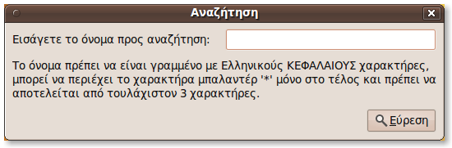
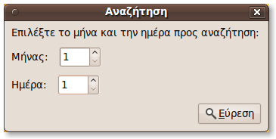
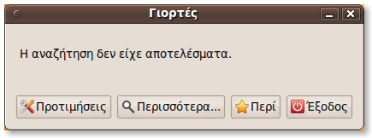
Κεφάλαιο 5ο
Το ελεύθερο λογισμικό Giortes
Αναζήτηση
Βάσει ονόματος
Βάσει ημερομηνίας
Ανάπτυξη και διανομή ενός έργου Ελεύθερου Λογισμικού

Slide 18
Βασιλάκος Γεώργιος
Ευχαριστώ
Ανάπτυξη και διανομή ενός έργου Ελεύθερου Λογισμικού

